Slide 1
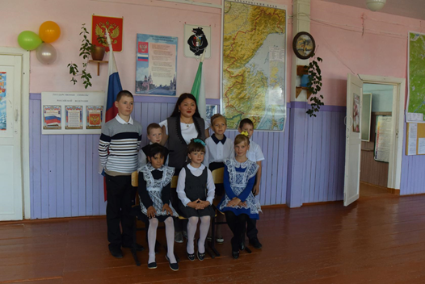
МБОУ СОШ п. Быстринск Ульчского муниципального района Хабаровского края
Об изменениях в методической работе образовательных организаций в связи с переходом на обновленные ФГОС.
Егорова И.К., учитель русского языка и литературы, руководитель МО «Словесник»
2022-2023 учебный год

Slide 2
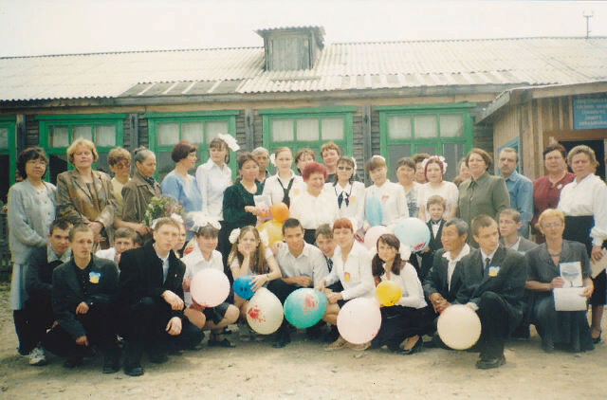
Слово о МБОУ СОШ п. Быстринск
Школа основана в 1937 году. В 2022 году МБОУ СОШ п. Быстринск исполнилось 85 лет. В данное время является малокомплектной (семь классов-комплектов: 1-4 (2 комплекта); 5-6; 7-8; 9,10,11).
01.04.2022 г. произошла реорганизация начальной школы-детского сада п. Решающий путём присоединения к МБОУ СОШ п. Быстринск. У нас появилось дошкольное образование.
Педагогический коллектив – 11 человек (из них 8 учителей и 3 – сотрудники дошкольного образования). Высшую квалификационную категорию имеют 2 педагога, первую квалификационную категорию – 1 педагог. 5 соответствуют занимаемой должности.
В данное время в МБОУ СОШ п. Быстринск 27 обучающихся.

Slide 3
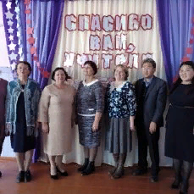
Сведения об организации методической работы в школе до введения ФГОС 3-го поколения
Методическая работа в МБОУ СОШ п. Быстринск существовала всегда. Более 30 лет методические объединения «Словесник» и «Квант» организуют работу по методическому сопровождению учебно-воспитательного процесса.
Проблема, над которой работает школа: «Совершенствование педагогического мастерства учителей в процессе активизации мыслительной деятельности учащихся и обеспечение единства обучения, воспитания и развития учащихся».
Проблема, над которой работает МО «Словесник»: «Развитие творческих способностей учителей и учащихся в условиях сельской малокомплектной школы».
Проблема, над которой работает МО «Квант»: «Формирование и непрерывное совершенствование мастерства учителей в процессе организации познавательной и творческой деятельности учащихся».

Slide 4
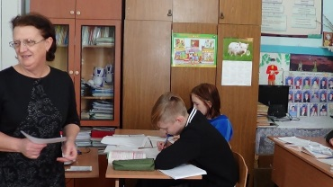
До введения ФГОС третьего поколения
Методическая работа в школе решала, прежде всего, проблемы развития школы и профессионального развития учителя, и это правильно, поскольку качество работы учителя является главным, решающим фактором, определяющим успешность образовательной системы и прирост качества образовательных результатов ее учащихся.
Мастер-класс учителя русского языка и литературы Егоровой И.К.

Slide 5
Организация участия обучающихся в конкурсах
В течение многих последних лет ученики МБОУ СОШ п. Быстринск принимают участие в муниципальных, региональных, Всероссийских и международных детских творческих конкурсах, в том числе и с работами, выполненными для защиты на школьной научно-практической конференции ШНО «Открытие». Для ребят и их наставников – это способ распространения своего опыта, своих открытий. Оригиналы лучших творческих работ, публикации хранятся в музейной комнате «Наша малая Родина».

Slide 6
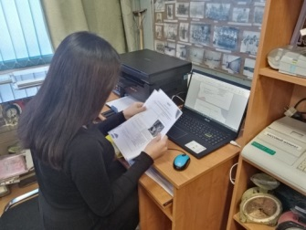
Цель методической работы в условиях введения ФГОС
Обеспечение профессиональной готовности педагогических работников к реализации ФГОС через создание системы непрерывного профессионального развития.
Совершенствование образовательной среды
Особое внимание мы уделяем самообразованию. Ежегодно обновляем темы.
№ | ФИО учителя | Тема по самообразованию
1. | Егорова И.К. | Формирование лингвистической, языковой, коммуникативной и культурологической компетенции учащихся.
2. | Гейкер Е.В. | Проектирование на уроках истории и обществознания как один из способов формирования инновационных компетенций в рамках ФГОС
5 | Ринчинова С.Н. | Проектная деятельность как средство формирования УУД в условиях реализации обновленного ФГОС
В школе созданы условия для творческой работы всех участников образовательного процесса
Автоматизированное рабочее место для юных исследователей, создателей творческих работ в музейной комнате «Наша малая Родина»

Slide 7
Цель предполагает диагностику первоначального состояния профессионализма учителя
диагностику его затруднений и выявление проблем;
отбор содержания и форм методической работы;
определение критериев эффективности.
Руководитель МО «Квант» Доржиева Р.Д. и МО «Словесник» Егорова И.К. подводят итоги анкетирования учителей МБОУ СОШ п. Быстринск. Май 2022 г.

Slide 8
Выявленные затруднения:
1) недостаточная осведомлённость об изменениях в стандартах третьего поколения;
2) методические и содержательные аспекты работы педагога-наставника;
3) реализация школьных программ в соответствии с обновлёнными ФГОС;
4) организация работы классных руководителей в условиях обновлённых ФГОС;
5) Формирование и оценивание функциональной грамотности обучающихся.
СПОСОБ РЕШЕНИЯ ПРОБЛЕМЫ - КУРСОВАЯ ПОДГОТОВКА
В течение 2021-2022 учебного года и летом 2022 г. все педагоги школы обучились не только на курсах по своим предметам, но и на следующих курсах курсах повышения квалификации:
«Реализация нового ФГОС НОО и ООО: изменения в стандартах третьего поколения для педагогов»;
«Классное руководство и специфика реализации школьных программ в соответствии с обновлёнными ФГОС-21. Новые цифровые платформы Минпросвещения РФ для обучения, воспитания и личностного развития учащихся»;
Технология наставничества (инструменты коучинга и фасилитации) для самоопределения и осознанности выбора профессиональной траектории обучающихся»;
«Формирование и оценивание функциональной грамотности обучающихся»

Slide 9
Структура методической работы в условиях введения ФГОС

Slide 10
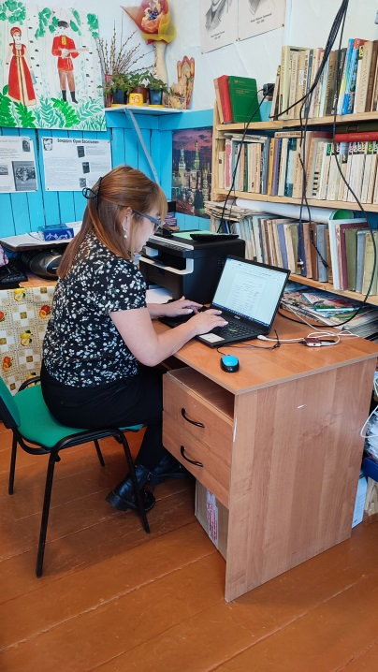
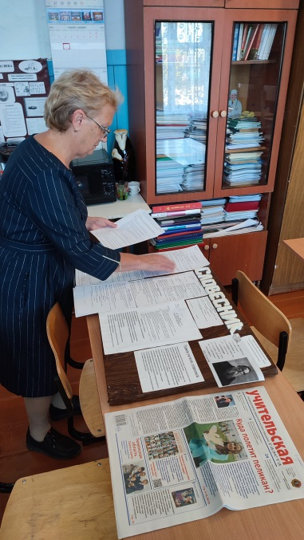
Направления методической работы
Внедрение требований ФГОС в практику УО;
Анализ и обобщение ППО в решении проблем внедрения ФГОС;
Текущая методическая помощь
Подготовка руководителей МО к очередному заседанию

Slide 14
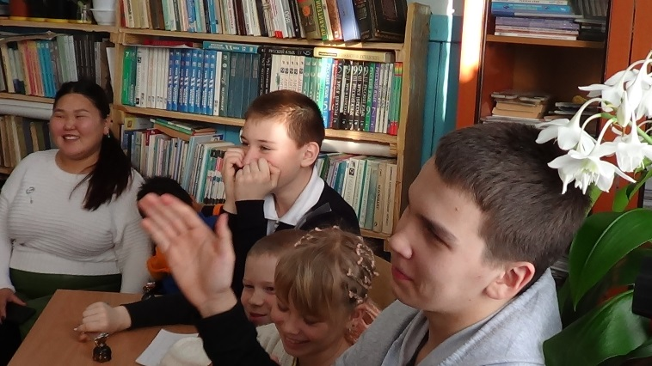
ФОРМЫ методической работы
Психолого-педагогические семинары и практикумы;
Педагогические чтения;
Методические выставки;
Индивидуальное наставничество;
Мастер-классы;
Деловые игры;
Сайт учителя в интернете

Slide 15
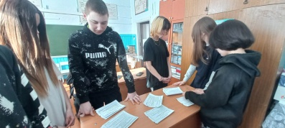
Что нами сделано на пути к успеху:
1. Для проведения психолого-педагогических семинаров и практикумов мы используем материалы «Учительской газеты» и вебинаров, организованных комитетом образования Ульчского района и РМК. Цель – повышение мотивации учащихся к учению, создание комфортной психологической среды.
2. Проведены педагогические чтения на темы: «Психолого-педагогическое сопровождение воспитания и развития личности обучающегося в безопасной, доброжелательной среде образовательного учреждения» , «Роль воспитательной работы с обучающимися на уроках музыки, мировой художественной культуры и во внеурочной деятельности» .
3. Разработана и реализуется Программа наставничества «Учитель-ученик», что приносит свои положительные результаты.
4.Проводятся мастер-классы.
5.Проведены в рамках Недели финансовой грамотности деловые игры: «Финансовые ребусы», «Отчаянные домохозяйства», «Финансовая безопасность», «Шаги к успеху».
6. Педагоги разработали свои сайты в Интернете, делятся опытом с педагогами страны и используют материалы своих коллег-предметников. (https://infourok.ru/user/egorova-irina-konstantinovna).
Мы открыты для общения, школьная жизнь отражается в социальной сети «Одноклассники» в группе «Быстринская школа – наш второй дом» (https://ok.ru/group/57315460317255 )
Деловые игры

Slide 16
О чем педагогам нужно договариваться?
о достижении личностных и метапредметных результатов обучающихся в школе, которые являются общими для всех предметов, а значит, и для всех педагогов, какой бы предмет они не преподавали, и о роли своего предмета и своей педагогической деятельности в достижении данных результатов.
Проблемы, которые предстоит решить:
Организация методической работы в дошкольной группе.
Оказание методической помощи учителям, работающих в условиях отсутствия УМК, разработанных в соответствии с ФГОС 3-го поколения.
Сохранение и преумножение опыта участия в конкурсах с целью развития творческих способностей обучающихся, повышения мотивации к саморазвитию.
Предложение: организовать на региональном уровне работу по оказанию методической помощи малокомплектным школам.

